Slide 1
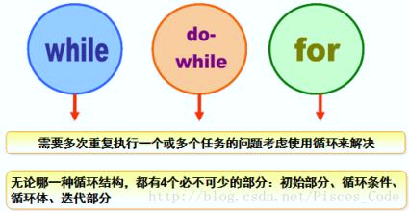
5.循环程序设计

Slide 2
教学内容
5.1 循环概述
5.2 循环实现
5.2.1 while语句
5.2.2 do---while语句
5.2.3 for 语句
5.2.4 几种循环的比较
5.2.5 break语句和continue语句
5.2.6 循环的嵌套
5.3 循环结构综合举例

Slide 3
在日常生活中或是在程序所处理的问题中常常遇到需要重复处理的问题
问题1：
什么是循环？
为什么要使用循环？
问题2:求学生平均成绩 分数相加后除以课程数

Slide 4
在许多问题中需要用到循环控制。循环结构是结构化程序设计的基本结构之一，它和顺序结构、选择结构共同作为各种复杂程序的基本构造单元。
while语句
do－while语句
for语句

Slide 5
【例5-1】求一个数的位数
读入一个4位以下(含4位)的正整数，输出这个整数的位数。如输入:352，输出:3
方法一：判断数的范围来决定它的位数（if语句实现）

Slide 6
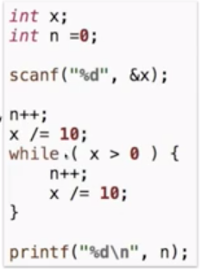
【例5-1】求一个数的位数
读入一个4位以下(含4位)的正整数，输出这个整数的位数。如输入:352，输出:3
方法一：判断数的范围来决定它的位数（if语句实现）
432675182736182736126753 位数？
方法二：数数（循环实现）
划去最后一位：342/10 → 34
计数

Slide 7
—— while语句实现
while语句的一般形式如下：
while (表达式)
语句
循环体
假(0)
表达式
当表达式成立
真(非0)
循环体
循环体
循环体内要有改变条件的机会
Notes:
超时

Slide 8
—— while语句实现
while语句的一般形式如下：
while (表达式)
语句
“真”时执行循环体语句
“假”时结束循环
当表达式非0时，不断重复执行循环体
先判断条件表达式，后执行循环体语句，所以有可能循环体一次都不执行

Slide 9
—— while语句实现
【例5-2】求1+2+3+…+100（while实现）
循环条件
#include <stdio.h>
int main()
{
int i=1,sum=0;
while (i<=100)
{
sum=sum+i;
i++;
}
printf("sum=%d\n",sum);
return 0;
}
循环终值
不能错
循环初值 不能少
循环变量增值
不能丢，否则循环永不结束
循环体

Slide 10
—— while语句实现
注意：
循环体如果包含一个以上的语句，应该用花括弧括起来，以复合语句形式出现。如果不加花括弧，则 while语句的范围只到 while后面第一个分号处。
在循环体中应有使循环趋向于结束的语句。如果无此语句，则i的值始终不改变，循环永不结束。

Slide 11
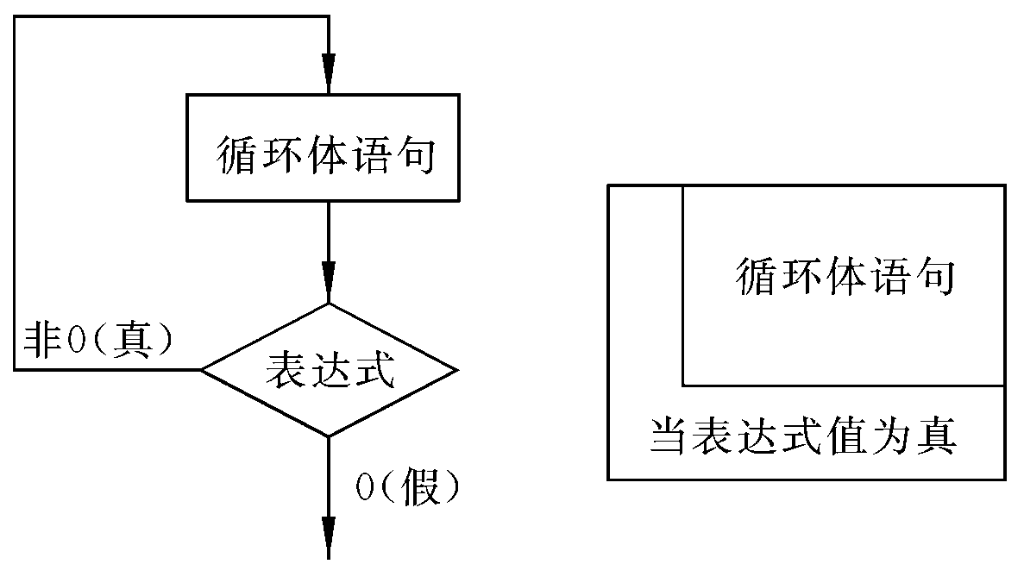
—— do…while语句实现
do...while语句一般形式：
do
{
循环体语句
}while (表达式) ；

Slide 12
—— do…while语句实现
执行方式：先无条件地执行循环体，再判断循环条件是否成立，如果成立继续执行循环，不成立则结束循环
条件满足时，不断重复执行循环体
先执行循环体再判断条件表达式，所以循环体至少执行一次

Slide 13
—— do…while语句实现
【例5-2】求1+2+3+…+100（do while实现）
#include <stdio.h>
int main()
{
int i=1,sum=0;
do
{
sum=sum+i;
i++;
}while(i<=100);
printf("sum=%d\n",sum);
return 0;
}

Slide 14
—— do…while语句实现
while和do---while循环的比较。

Slide 15
—— do…while语句实现
while和do---while循环的比较。
int main()
{
int sum=0,i;
scanf("%d",&i);
while (i<=100)
{
sum=sum+i;
i++;
}
printf ("sum=%d\n",sum);
}
int main()
{
int sum=0,i;
scanf("%d",&i);
do
{
sum=sum+i;
i++;
}while (i<=100) ;
printf ("sum=%d \n",sum);
}
sum=0
sum=101
问题：当输入i的值为101时，sum= ?

Slide 16
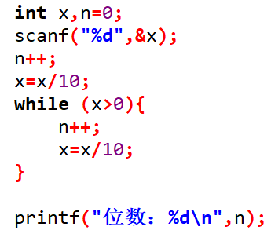
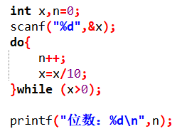

—— do…while语句实现
【例5-1】求一个数的位数（do…while）
程序读入一个正整数，输出这个整数的位数。
如:输入:152，输出:3
手动模拟测试
测试数据的选择：边界数据（个位数，10，0，负数）
在合适位置增加变量输出

Slide 17

—— while语句实现
【例5-3】算平均数
输入一系列整数，以0结束。计算这些数的平均值。
循环三要素：
循环体
执行条件
初始条件
循环题目形式：
循环执行次数
循环结束时，各变量的值
求和
计数

Slide 18
例: 若k为整型变量, 则while循环
① k=10;
while(k=0) k=k-1;
a)执行10次 b)无限循环 c)一次不执行 d)执行一次
② k=2;
while(k!=0) printf("%d", k--) ;
a)执行无限次 b)执行0次 c)执行1次 d) 执行2次
√
√

Slide 19
例: 说明下列语句的循环次数及结果
a = 1; b = 10 ;
do
{ b-=a ; a++ ;
} while( b--< 0);
printf("%d %d\n", a, b);
a = 5 ;
do
{ printf("%2d\n", a-- );
} while(!a);
循环执行1次
2 8
循环执行1次
5

Slide 20
—— while语句实现
【例5-4】猜数游戏
随机生成一个数，让用户猜。用户每输入一个数，给出大了还是小了的提示，直到猜中为止。并输出用户猜了几次。
#include <stdlib.h>
#include <time.h>
随机数：
srand(time(0))：初始化随机数生成器的种子
rand() ：生成从 0 到 RAND_MAX 的伪随机数
rand()%100+1

Slide 21
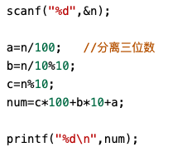
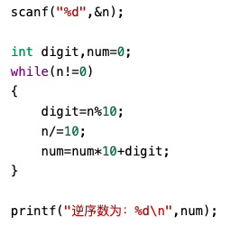
—— while语句实现
【例5-5】数的逆序（三位数，位数任意）

Slide 22
—— for语句实现
再看例5-2 求1+2+3+…+100（for语句实现）
循环次数确定：100次
for语句实现
sum=0;
for (i=1;i<=100;i++)
sum=sum+i;

Slide 23
—— for语句实现
for语句：常用于循环次数已确定或仅给定循环结束条件的循环，适合于描述一个事物从初态到终态的变化过程。
for循环像一个计数循环：设定一个计数器，初始化它，然后在计数器到达某值之前，重复执行循环体， 而每执行一轮循环，计数器值以一定步长进行调整， 比如加1或者加2等

Slide 24
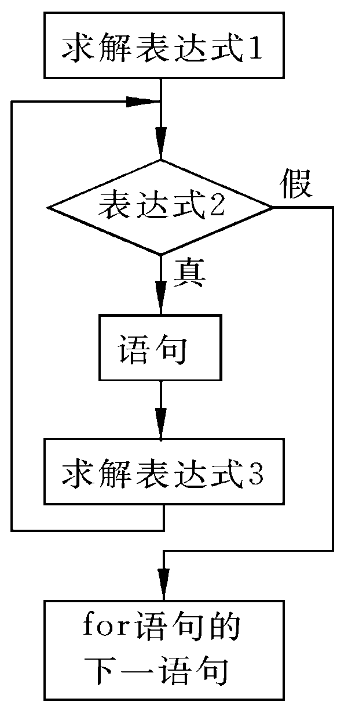
—— for语句实现
循环变量赋初值
循环条件
修改循环变量
一般形式：for（表达式1;表达式2;表达式3)
循环体;
执行过程:
求解表达式1（初值）;
求解表达式2
为真，执行循环体；转步骤3
否则，执行步骤4;
求解表达式3；转步骤2
执行for下面的语句

Slide 25
—— for语句实现
循环变量初值;条件;循环变量更改
sum=0;
for (i=1;i<=100;i++)
sum=sum+i;
i=1
i<=100
i++
i=1
sum=sum+i;
N
i ≤100
Y
sum=sum+i
i++
用for语句更简单、方便

Slide 26
for语句的一般形式为
for(表达式1；表达式2；表达式3)
语句
设置初始条件，只执行一次。可以为0个、1个或多个变量设置初值

Slide 27
—— for语句实现
for语句的一般形式为
for(表达式1；表达式2；表达式3)
语句
循环条件表达式，用来判定是否继续循环。先判断, 再执行, 有可能一次也不执行。

Slide 28
—— for语句实现
for语句的一般形式为
for(表达式1；表达式2；表达式3)
语句
作为循环的调整器，例如使循环变量增值，它是在执行完循环体后才进行的

Slide 29
—— for语句实现
for(表达式1；表达式2；表达式3)
语句
所有表达式均可以省略
但分号不可省
for(;表达式2;)等价于while

Slide 30
—— for语句实现
for(表达式1；表达式2；表达式3)
语句
所有表达式均可以省略
但分号不可省
for(;表达式2;)等价于while

Slide 31
—— for语句实现
for (sum=0 ; i<=100; i++)
sum=sum+i;
与循环变量无关
合法

Slide 32
—— for语句实现
for(sum=0,i=1 ; i<=100; i++)
sum=sum+i;
for(i=0,j=100 ; i<=j; i++,j-- )
k=i+j；
逗号表达式
合法

Slide 33
—— for语句实现
for(i=0; (c=getchar())!='\n'; i+=c)
;
for( ; (c=getchar())!='\n'; )
printf("%c"，c);
合法

Slide 34
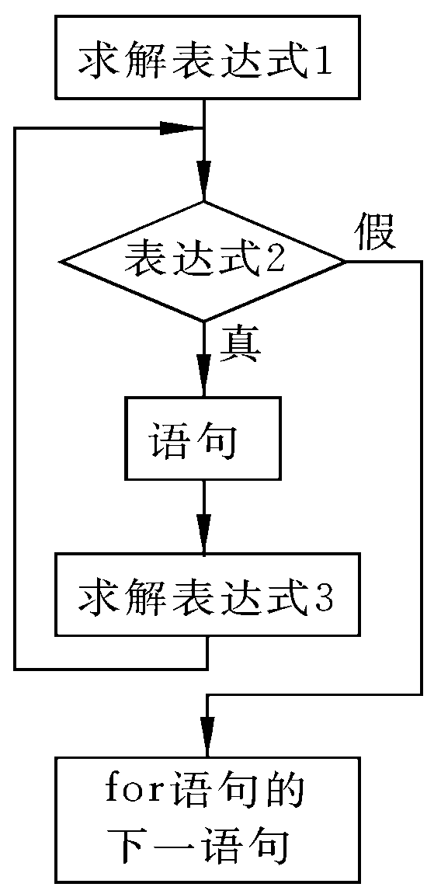
——几种循环的比较

Slide 35
——几种循环的比较
while与do_while执行循环体与判断的顺序不同，当表达式初值为0时结果不同。
for语句最为灵活，可以完全替代while语句。
各种形式的循环都可以用来处理同一问题，一般情况下它们可以互相替代。
选择三种循环的一般原则：
如果循环次数已知，用for
如果循环次数未知，用while
如果循环体至少要执行一次，用do_while
这只是“一般”原则，不是“绝对”原则

Slide 36
——几种循环的比较
无限循环：永远不会退出的循环（“死”循环）
for (;;)
{}
while (1)
{}
do
{
}while (1)
一般情况下，要极力避免死循环。

Slide 37
—— break语句和continue语句
break语句：跳出当前switch语句或提前结束本重循环，继续执行循环下面的语句。在循环体中与if语句搭配使用。
expr1
假(0)
假(0)
expr
expr2
……
break;
…...
真(非0)
真(非0)
……
break;
…...
……
break;
……
真(非0)
expr
假(0)
expr3

Slide 38
—— break语句和continue语句
break语句
计算并输出r=1~10中面积不大于100的圆的面积。
for(r=1;r<=10;r++)
{
area=PI*r*r;
if（area>100)
break；
printf("%f",area);
}
注意：break只能用于循环语句或switch语句之中，不能单独使用

Slide 39
—— break语句和continue语句
continue语句：提前结束本次循环，即跳过本轮循环体剩余语句，进入下一轮循环（for语句转至表达式3）。
expr1
假(0)
假(0)
……
continue;
…...
expr2
expr
真(非0)
真(非0)
……
continue;
…...
……
continue;
……
真(非0)
expr
假(0)
expr3

Slide 40
—— break语句和continue语句
continue语句：并不是必须的
例5.5 输出100～200之间的不能被3整除的数。
for(n=100;n<=200;n++)
{
if (n%3==0)
continue;
printf("%d ",n);
}
for(n=100;n<=200;n++)
if (n%3！=0)
printf("%d ",n);

Slide 41
—— break语句和continue语句
continue语句只结束本次循环，而不是终止整个循环的执行
break语句结束本重循环过程，不再判断执行循环的条件是否成立
for( x=1; x<=10; x++ )
{ if (x==5) break;
printf("%d ", x);
}
for( x=1; x<=10; x++)
{ if (x==5) continue;
printf("%d ", x);
}
输出结果:
1 2 3 4
输出结果:
1 2 3 4 6 7 8 9 10

Slide 42
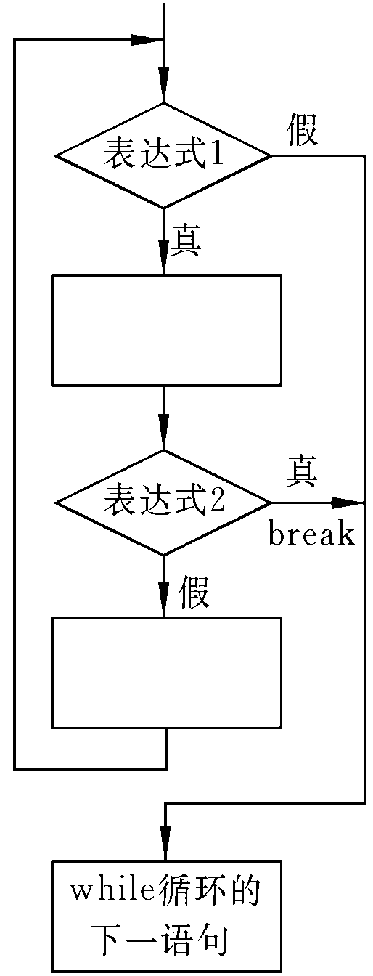
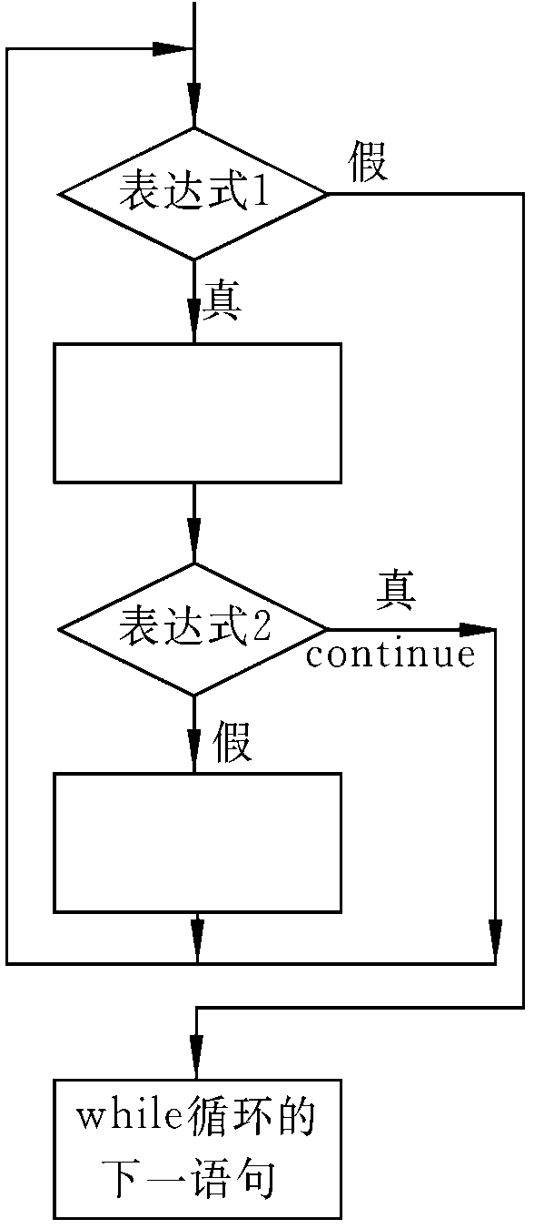
—— break语句和continue语句
while(表达式1)
{ …
if(表达式2)
break;
…
}
只结束本次循环
continue
强行退出循环

Slide 43
—— break语句和continue语句
【例5-6-1】素数判断prime
输入一个整数n，判定它是否素数(又称质数)。
解题思路：
只能被1和自己整除的数；1不是素数。
2 3 5 7 11 13 17 19……
如果n能被 2～(n-1) 之中任何一个整数整除，则表示n不是素数，不必再继续被后面的整数除，因此，可以提前结束循环（此时i的值必然小于n）

Slide 44
#include <stdio.h>
#include <math.h>
int main( )
{ int k, i , n ;
scanf("%d", &n );
for ( i=2; i<=n-1; i++ ) //控制变量i初值为2, 终值为n-1
if ( m%i==0 ) break; //条件成立, n为合数并退出循环
if (i>=n) printf("是素数\n") ;
else printf("不是素数\n" );
return 0；
}
引入标志变量
1代表是素数，0代表非素数

Slide 45
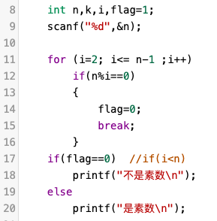
—— break语句和continue语句
k=sqrt(n);
例5-6-1 素数判断改进

Slide 46
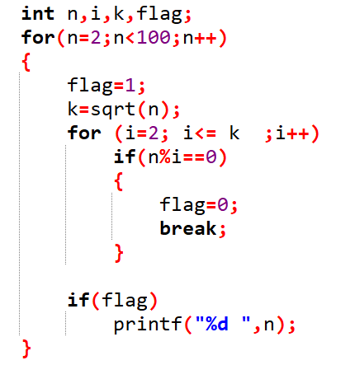
—— 循环的嵌套
【例5-6-2】100以内所有素数

Slide 47
—— 循环的嵌套
循环的嵌套：一个循环体内又包含另一个完整的循环结构。内嵌的循环中还可以嵌套循环，即多重循环。
3种循环(while循环、do…while循环和for循环)可以互相嵌套
for( ; ; )
{ ⋮
for( ; ; )
{ ……….}
⋮
}
外循环
内循环

Slide 48
—— 循环的嵌套
【例】马克思手稿中有一道趣味数学题：有30个人，其中有男人、女人和小孩，在一家饭馆里吃饭共花了50元，每个男人各花3元，每个女人各花2元，每个小孩各花1元，问男人、女人和小孩各有几人？
思路：采用三重循环穷举x,y,z的全部可能组合

Slide 49
—— 循环的嵌套
#include <stdio.h>
main()
{
int x,y,z;
printf("Man \t Women \t Childern\n");
for (x=0; x<=30; x++)
for (y=0; y<=30; y++)
for (z=0; z<=30; z++)
if (x+y+z==30 && 3*x+2*y+z==50)
printf("%3d \t %5d \t %8d\n",x,y,z);
}
思考：
能否减少循环次数，
减少循环层数？

Slide 50
—— 循环的嵌套
#include <stdio.h>
main()
{
int x,y,z;
printf("Man \t Women \t Childern\n");
for (x=0; x<=16; x++)
for (y=0; y<=25; y++)
{
z = 30 – x - y;
if (3*x + 2*y + z == 50)
printf("%3d \t %5d \t %8d\n",x,y,z);
}
}

Slide 51
—— 循环的嵌套
例5.6 输出以下4*5的矩阵。
1 2 3 4 5
2 4 6 8 10
3 6 9 12 15
4 8 12 16 20
用外循环表示输出一行数据，用内循环表示输出一列数据

Slide 52
—— 循环的嵌套
#include <stdio.h>
int main()
{ int i,j;
for (i=1;i<=4;i++)
{
for (j=1;j<=5;j++)
printf ("%d\t",i*j);
printf("\n");
}
return 0;
}
双重循环

Slide 53
—— 循环的嵌套
嵌套要完整，不能交叉。
并列的循环变量可以同名
嵌套的循环变量不能同名
可以用break语句从内循环跳转到外循环
外循环
内循环

Slide 54
—— 循环的嵌套
【例5-6-3】输出前50个素数
例5.10 求100～200间的全部素数。
for(n=101;n<=200;n=n+2)
……….
只对奇数进行检查

Slide 55
【例5-7】累加和

Slide 56
例5.7用 公式求 的近似值，直到发现某一项的绝对值小于10⁻⁶ 为止(该项不累计加)。
s=1,n=1,pi=0,t=1
当 |t| ≥10⁻⁶
pi=pi+t
右边项：累加和
每项的分子都是1
后一项的分母是前一项的分母加2
第1项的符号为正，从第2项起，每一项的符号与前一项的符号相反
s=-s
n=n+2
t=s/n
pi=pi*4
输出pi

Slide 57
#include <stdio.h>
#include <math.h>
int main()
{ int s=1,n=1;
double pi=0, t=1;
while(fabs(t)>=1e-6)
{ pi=pi+t;
s=-s;
n=n+2;
t=s/n;
}
pi=pi*4;
printf("pi=%10.8f\n",pi);
}
绝对值函数
t=(double)s/n;
只保证前5位小数是准确的，如何提高精度？

Slide 58
例5.8 求费波那西(Fibonacci)数列的前40个数。

Slide 59
这是一个有趣的古典数学问题：
有一对兔子，从出生后第3个月起每个月都生一对兔子。
小兔子长到第3个月后每个月又生一对兔子。
假设所有兔子都不死，问每个月的兔子总数为多少？

Slide 60
第几个月 | 小兔子对数 | 中兔子对数 | 老兔子对数 | 兔子总数
1 | 1 | 0 | 0 | 1
2 | 0 | 1 | 0 | 1
3 | 1 | 0 | 1 | 2
4 | 1 | 1 | 1 | 3
5 | 2 | 1 | 2 | 5
6 | 3 | 2 | 3 | 8
7 | 5 | 3 | 5 | 13
┇ | ┇ | ┇ | ┇ | ┇

Slide 61
f1=1,f2=1
for i=1 to 20
输出f1,f2
f1=f1+f2
f2=f1+f2

Slide 62
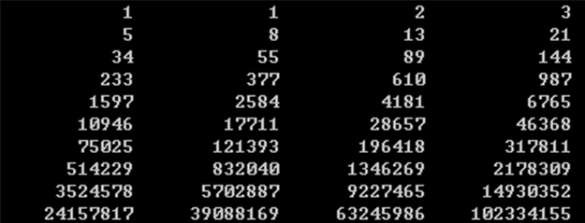
#include <stdio.h>
int main()
{ int f1=1,f2=1, i;
for(i=1; i<=20; i++)
{ printf("%12d %12d ",f1,f2);
if(i%2==0)
printf("\n");
f1=f1+f2;
f2=f2+f1;
}
return 0;
}

Slide 63
【例5-8】百钱买百鸡
鸡翁一，值钱五；鸡母一，值钱三；鸡雏三，值钱一。百钱买百鸡，问翁、母、雏各几何？
枚举法或穷举法
列出公鸡、母鸡、小鸡所有可能的数量cocks, hens, chicken；判断是否满足条件
百钱
百鸡
小鸡的数量是3的倍数

Slide 64
if((c>='a' && c<='z') || (c>='A' && c<='Z'))
{
c=c+4;
if(c>’z’ || c>’Z’&&c<=‘Z’+4)
c=c-26;
}
例5.11 译密码。为使电文保密，往往按一定规律将其转换成密码，收报人再按约定的规律将其译回原文。
A B C D E F G …… W X Y Z
非字母字符保持原状不变，字母修改为后面第4个字符
不能少

Slide 65

char c;
while((c=getchar())!='\n')
{
if((c>='A' && c<='Z') || (c>='a'&& c<='z'))
{ c=c+4;
if(c>='Z' && c<='Z'+4 || c>'z')
c=c-26;
}
printf("%c",c);
}

Slide 66
【思考题】
1、 求最大公约数
输入两个整数a和b，求a和b的最大公约数
输入：12 18；输出：6
枚举法：正向或逆向
辗转相除法：
若b==0，计算结束，a为最大公约数
否则，计算a除以b的余数记为r，让a=b，b=r
回到步①
枚举法：枚举1,2，…,12
辗转相除法：
a b r
12 18 12
18 12 6
12 6 0
6 0

Slide 67
12345/10000=>1
12345%10000=>2345
2345/1000=>2
2345%1000=>345
345/100=>3
345%100=>45
45/10=>4
45%10=>5
5/1=?5
5%1=>0
【思考题】
2、 整数的分解
输入一个正整数a，正序输出每位数
输入：12345；输出：1 2 3 4 5
两个循环：（考虑是否可以逆序再逆序？）
循环一求得最高位的权值
循环二顺序求得各位并输出
借助数组，逆序求得每位数，反向输出

Slide 68
习题
1. 若有int x, y ; 且x=20, 则以下关于for 循环语句的正确判断为 。
for(y=20; x!=y; ++x, y++) printf("----\n");
a) 循环体一次也不执行 b) 循环体只执行一次
c) 死循环 d) 输出----
√

Slide 69
习题
2. 以下程序段的输出结果是
int x=3 ;
do
{
printf("%3d", x-=2 ) ;
} while( !(--x)) ;
a) 1 b) 30 c) 1 –2 d) 死循环
√

Slide 70
3. 以下程序段中, 不是无限循环的有:
习题
a) i=100; b) for( ; ; );
while(1)
{ i=i%100;
i++;
if(i>100)break;
}
c) short k=32764; d) s=32764;
do while(s%2)
{ k++; k++; s++;
} while(k>0);
√
√

Slide 71
4.下面程序的运行结果是
习题
{ int i;
for( i=0; i<=5; i++)
{ if( i%2 ) printf("*");
else continue ;
printf("#");
}
printf("$\n");
}
A) *#*#*#$ B) #*#*#*$
C) *#*#$ D) #*#*$>>>
√

Slide 72
5. 下面程序的运行结果是
习题
{ int i, j, a=0;
for( i=0; i<2; i++)
{ for( j=0; j<4; j++)
{ if ( j%2 ) break;
a++;
}
a++;
}
printf("%d\n",a); }
A) 4 B) 5 C) 6 D) 7
√

Slide 73
习题
6. 若运行下列程序时，输入2473 ↙，程序的运行结果为。
{ int s ;
while(( s=getchar( ))!='\n')
{ switch( s-'2')
{ case 0:
case 1: putchar (s+4) ;
case 2: putchar (s+4) ; break ;
case 3: putchar (s+3) ;
default: putchar (s+2); break ; }
}
}
a) 6688766
b) 6677877
c) 668966
d) 668977
√

